Slide 2
Проект «Эрасмус+» СОДЕРЖАНИЕ КУРСА «РЕСТАВРАЦИЯ»
1. Общая информация об архитектурных памятниках Центральной Азии
2. Основы понятий «Памятник архитектуры» и «Реставрация».
3. Общие вопросов методов реставрации
4. Практика инженерной реставрации в Центральной Азии
5. Изучение аналогий при реставрации памятников архитектуры
6. Становление теории и практики реставрации в странах Центральной Азии (Казахстан, Туркменистан, Узбекистан, Таджикистан, Кыргызстан, Юго-Восток России).
7. Основные работы, проводимые на объекте реставрации, в условиях стран Центральной Азии
8. Реставрация в Центральной Азии в эпоху Нового времени (вторая половина XIX - начало X вв.).
9. Приспособление памятников архитектуры и их комплексов в современных условиях стран Центральной Азии
10. Методы графической реставрации памятников архитектуры в условиях стран Центральной Азии

Slide 3
ЛЕКЦИЯ 6: «СТАНОВЛЕНИЕ ТЕОРИИ И ПРАКТИКИ РЕСТАВРАЦИИ В СТРАНАХ ЦЕНТРАЛЬНОЙ АЗИИ (Казахстан, Туркменистан, Узбекистан, Таджикистан, Кыргызстан, юго-восточная Россия)»
Рустам Мукимов, доктор архитектуры, профессор
Таджикского технического университета
имени академика М.С.Осими

Slide 4
План лекции:
1. Термины и понятия
2. Присоединение Средней Азии к владениям России. Карты
3. Понятие «реставрация» в древний, античный, средневековый, Новый периоды на территории Средней Азии
4. Реставраторы России XIX века и их практика реставрации
5. Первое исследование монументальных памятников Средней Азии русскими исследователями
6. Вклад русских реставраторов ХХ века в создание местной школы реставрации в бывших республиках Средней Азии
7. Формирование теории и практики реставрации в Таджикистане
Музеи под открытым небом в странах Средней Азии как метод сохранения культурного наследия
8. Проблемы
9. Заключение (выводы и рекомендации)
10. Литература

Slide 5
Ансамбль (франц.) – гармоничное единство архитектурных сооружений в пространственно организованной среде (площадь, улица и др.).
Античный (лат.) – относящийся к истории и культуре древних греков и римлян. В центральноазиатской терминологии – относящийся к эпохе государств Александра Македонского, Греко-Бактрии и иногда Кушанского царства.
Археология (др.-греч.) – наука, изучающая историческое прошлое человечества по вещественным памятникам.
Восток – историко-культурное и географическое понятие, объединяющее территории от Средиземного и Мраморного морей на западе до Тихоокеанского побережья Китая. Термин впервые введен в обиход древними римлянами. Иногда под понятием В. подразумевают Ближний, Средний и Дальний Восток.
Глина – пластичная осадочная горная порода, состоящая в основном из глинистых минералов. Как строительный материал применяется с древнейших времен.
Консервация (латин.) – «сохранение». Совокупность мер, обеспечивающих длительное сохранение (без восстановления прежнего облика) архитектурных, историко-культурных и археологических памятников истории, культуры и архитектуры.
Термины и понятия

Slide 6
Мадраса, медресе (араб.) – высшая школа Востока. Бывает светская, теологическая, с медицинским и другими уклонами.
Минарет (араб.) – башнеобразное сооружение при мечети или мадраса.
Модерн (франц.) – «современный». Стилевое направление в европейской архитектуре конца ХIХ-начала ХХ вв., сложившееся в условиях развивающегося индустриального общества. М. характерно отказ от ордерной системы и иных заимствований из прошлых стилей в пользу поиска новой архитектуры, осмысления новых конструкций и материалов.
Новое время – согласно формационной истории Таджикистана Н.в. охватывает 60-е годы Х1Х – 80-е годы ХХ века, что соответствует переходному периоду в строительстве советского социализма.
Новейшее время – для Таджикистана соответствует 90-м годам ХХ века, т.е. строительству свободного демократического общества.
Портал (латин.) – архитектурно обработанный вход в общественное здание, во дворец, в церковь, мадраса и т.п.
Реставрация (латин.) – восстановление памятника архитектуры в его первоначальных формах.
Термины и понятия

Slide 7
Реконструкция (латин.) – перестройка части города, архитектурного комплекса, промышленного предприятия, здания, вызванная необходимостью замены конструкций и сооружений, претерпевших физический и моральный износ; графическая реконструкция – рисунок или чертеж, представляющий собой воссоздание облика памятника архитектуры по остаткам и описаниям.
Средний Восток – историко-культурное и географическое понятие, обозначающее территории Средней Азии, Ирана и Афганистана, которые вместе с ближневосточными странами входят в регион Юго-Западной Азии.
Средняя Азия – часть азиатской территории бывшего СССР, где располагались бывшие союзные республики Узбекистан, Таджикистан, Туркменистан и Киргизия. Это понятие впервые было введено после присоединения этой территории, вместе с Казахстаном, к русским владениям в 60-х годах ХIХ века.
Центральная Азия – географически включает всю огромную центральную зону азиатского материка. В историко-культурном значении ЦА – это регион историко-культурной общности народов, населявших современные области Монголии, Синь-Цзяна, среднеазиатских постсоветских государств, Казахстана, Восточного Ирана, Афганистана, Пакистана, Северо-Западной Индии.
Термины и понятия

Slide 8
Современная политическая карта Центральной Азии и Казахстана

Slide 9
Карта Великого Шелкового пути из Китая в Рим через земли Центральной Азии

Slide 10
Карта Средней Азии и Казахстана с ханствами (Хивинское, Кокандское и Бухарское)

Slide 11
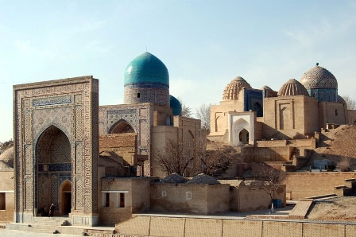
Самарканд. Культовый ансамбль Шахи-Зинда в XIX веке и сегодня
Понятие «реставрация» в древний, античный и средневековый период (первое тысячелетие до н.э. – первая половина первого тысячелетия н.э., V-XIII, XIV-XV, XVI-XVIII вв. не существовало. Однако каждый правитель, получившую власть, часто перестраивал существующие крепости, замки, дворцы, мечети, медресе, при этом иногда сохраняя общий облик монументальных сооружений, в основном, культового назначения. Часть разрушенных зданий восстанавливалась после очередных войн, дополнялась. Некоторые сооружения полностью сносились и на их фундаментах строились новые постройки. Таким образом, как таковой общей теории реставрации в государствах на территории бывшей Средней Азии не существовала.
Во второй половине XIX века земли Средней Азии, разделенные на несколько ханств и владений, вошли в состав Российской империи как Восточный Туркестан, где управлял генерал-губернатор. После этого события Центральная Азия под влиянием России столкнулась впервые с понятием «реставрация».
В 20-х годах ХХ века в Центральной Азии появляются новые советские республики бывшего СССР под названием Казахстан, Туркменистан, Узбекистан, Таджикистан, Кыргызстан.

Slide 12
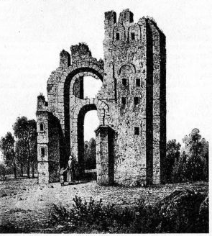
Золотые ворота в Киеве по рисунку 1651 года Золотые ворота Киева после реставрации
В России впервые понятие реставрация появляется только в XIX веке. До этого времени здесь основным видом восстановления памятника зодчества был способ отстроить заново строение. В целом, реставрация XIX века в России в основном прошла под лозунгом восстановления лишь художественного облика памятников архитектуры.
Первые шаги использования опыта западных стран (Греции, Италии, Франции) и появление научного подхода к проблеме реставрации в России были сделаны только в конце XIX века.

Slide 13
На фото реставрация Никольской церкви в Москве в 1920 году. Архитектор Д.П.Сухов
К первым русским исследователям в области реставрации относятся:
И. Т. Таманский, Н. В. Никитин, В. В. Суслов, П.П.Котов, П.П. Покрышкин, Ф. Ф. Горностаев, Д. В. Милеев, И. П. Машков, И. В. Рыльский, Д.П. Сухов, Н.И.Веселовский и др. Многие из них впервые стали исследовать памятники архитектуры Средней Азии.
Су́хов Д.П (1867-1958) - русский и советский реставратор и архитектор, исследователь русской архитектуры, профессор, главный архитектор-реставратор памятников Московского Кремля, защитник историко-культурного наследия России. Исследовал Успенский собор, Сухарева башня, Церковь Вознесения в Коломенском, Церковь Косьмы и Дамиана в Старых Панех и др.

Slide 14
Д. П. Сухов (сидит справа) с коллегами-реставраторами С.У.Соловьёвым (сидит слева) и Н.Н. Благовещенским (в центре). Фото начала XX века.

Slide 15
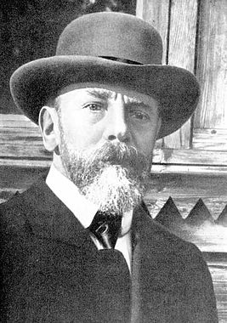
Суслов В.В., архитектор, реставратор В 1889—1891 годах реставрировал по собственным проектам Преображенский собор и часовню Иоанна Грозного в Переяславле-Залесском и собор Мирожского монастыря во Пскове, а в 1893—1900 годы был занят реставрацией новгородского Софийского собора.

Slide 16
Петр Покрышкин (1870-1922), русский архитектор, реставратор, священослужитель.
Участвовал в работах специальной историко-архитектурной экспедиции под руководством Н. И. Веселовского, занимавшегося обследованием, архитектурными обмерами и фото фиксацией мечетей и мавзолеев в Средней Азии. Исследовал и реставрировал Успенский собор в Москве: Сампсониевский собор в С.-Петербурге, стены и башни Псковской крепости в Пскове (1915), Спасо-Преображенский собор Мирожского монастыря (1916) в Смоленске, Крепостная стена Храм Святого Иоанна Предтечи в Керч (1909).

Slide 17
Церковь Василия в Овруче, XII в. Реставрация А.Щусева и П.Покрышкина, начало 1900-гг.

Slide 18
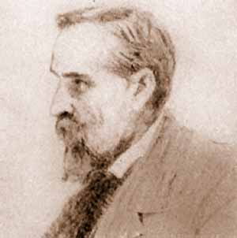
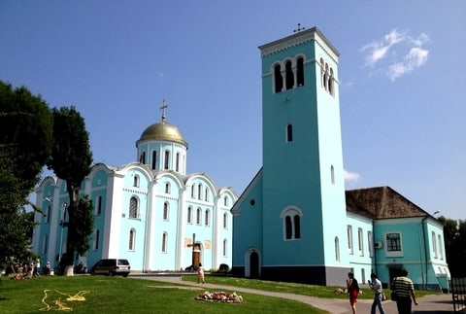
Успенский собор во Владимире-Волынской с колокольней. Архитектор Г.И.Котов
Котов Григорий Иванович, русский архитектор, реставратор, академик архитектуры (1887), действительный член Императорской Академии художеств. (1859-1942). Участвовал в восстановлении Успенского собора во Владимире-Волынском с Колокольней (исследования с 1893 г., работы велись в 1896—1900 гг.), Церковь во имя Николая Чудотворца в Вене (1893-1899 гг.) здание московской городской думы.

Slide 19
Н.И.Веселовский, (1848-1918 гг.), русский археолог, востоковед, профессор Петербургского университета, один из первых исследователей архитектурного наследия Средней Азии

Slide 20
Самарканд. Соборная мечеть Биби-Ханум в XIX веке и после реставрации
Первые принципы научной реставрации были озвучены в 1894 году на первом съезде русских архитекторов академиком Г.И.Котовым. В начале ХХ века академик П.П.Покрышкин в своей книге «Краткие советы по вопросам ремонта памятников старины и искусства» (1915 г.) предложил следующие виды реставрации:
консервация с минимальной реставрацией;
поэтапная реставрация по плану;
консервация после полной реставрации.
Он также предложил археологический метод реставрации – скреплять поврежденную кирпичную кладку инъекцией более мощным глиняным раствором другого цвета для замены устаревшего раствора кирпичной кладки. Он же впервые в 1902 году в издании Императорской Археологической комиссии написал статью о мечетях Самарканда.
Поэтому участники различных военных экспедиций в российский Туркестан, среди которых были топографы, краеведы, географы, художники, отмечали в здесь наличие монументальных сооружений (крепости, замки, дворцы, медресе, мавзолеи), нуждающихся в восстановлении.

Slide 21
Мавзолей Биби-Ханум в Самарканде, XV век
В период советской государственности научные основы реставрации и консервации были изложены в работе Е.В.Михайловского «Реставрация памятников архитектуры» (1971 г.).
В Советское время основы реставрации на примере изучения среднеазиатских памятников развили такие ученые как Б.Н.Засыпкин, Д.П.Барановский, И.Э.Грабарь, В.О.Степанов. Большой вклад в деле исследования и восстановления архитектурных сооружений Средней Азии и Казахстана внесли Э.М.Гендель, М.Е.Массон, В.Л.Вяткин, Ш.Е.Ратия, Г.А.Пугаченкова и другие.

Slide 22
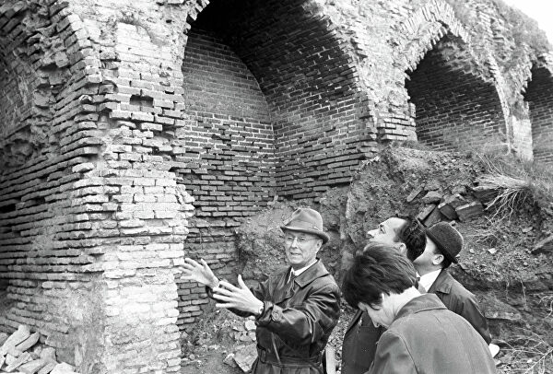
Эмануэль Гендель у стен мечети Биби-Ханум в Самаркандле. Фото 1920-х годов
Э.М.Гендель (1903-1994) издал книги «Передвижка, подъём и выпрямление сооружений» «Инженерные работы при реставрации памятников архитектуры» и др. Является крупным специалистом по передвижке и выпрямлению зданий, технолог реставрационных работ. Известен работами по передвижке зданий на улице Горького в Москве, выпрямлению минаретов в Самарканде и колоколен в Ярославле и Больших Вязёмах. Э.М.Гендель первым в Средней Азии разработал проект и осуществил выпрямление минаретов медресе Улугбека и мечети Биби-Ханым в Самарканде.
В Среднюю Азию русскую научную школу реставрации принесли такие ученые, как А.В.Щусев, Э.М.Гендель, И.П.Засыпкин и др. Уже в 1906 году член Русского комитета по изучению Средней Азии (создан 1902 г., Санкт-Петербург) В.Л.Вяткин стал проводить археологическое изучение Самарканда и ему принадлежит открытие обсерватории Мирзо Улугбека на окраине города.

Slide 23
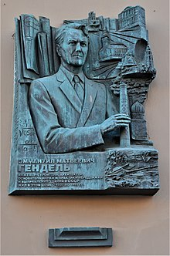
Мемориальная доска Э.М. Генделю в Москве

Slide 24
Самарканд. Медресе Шер-Дор. Фото начала ХХ века. Б.Н.Засыпкин организовал перекладку аварийного свода портала медресе Шердор
Б.Н.Засыпкин (1891-1955), архитектор, исследователь памятников Самарканда и Ср. Азии в целом. Он положил начало научной методике ремонтно-реставрационных работ в Средней Азии. Организовал перекладку аварийного свода портала Медресе Шердор (пролет – 16,8 м на высоте 25 м), где проявился последовательно научный подход Б. Н. Засыпкина. В течение ряда лет являлся руководителем научными работами по архитектурно–археологическому изучению, консервации и реставрации памятников Узбекистана.

Slide 25
Гиссарский историко-культурный заповедник. Медресе Кухна. На втором плане – мавзолей Махдуми Аъзам. Реставрация 70-80-х гг. ХХ века
В 1945-1948 гг. во всех республиках бывшего СССР, в том числе Средней Азии и Казахстана стали создаваться Специальные научно-реставрационные производственные мастерские (СНРПМ), что позволил проводить широкомасштабные реставрационные работы, например, в Таджикистане СНРПМ Минкультуры Таджикистана была проведена реставрация объектов средневекового Гиссара.

Slide 26
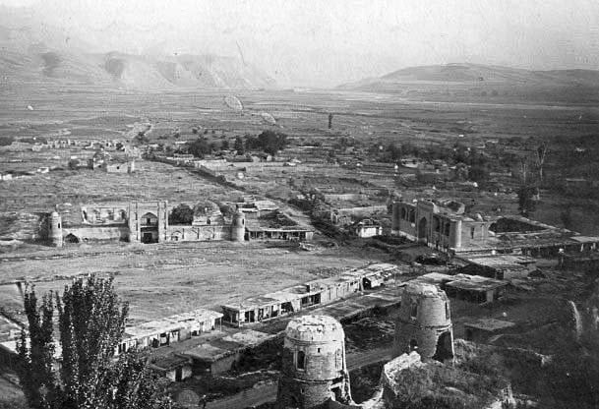
Таджикистан. Слева: регистан средневекового Гиссара, фото начала ХХ в.; справа: регистан средневекового Гиссара. Фото 2015 года.

Slide 27
Реконструкция угловой юго-восточной части Худжандской крепости, где разместился краеведческий музей Согдийской области Таджикистана
В послевоенный период в республиках Средней Азии появилась новый вид реставрации – реконструкция исторических городов и их центров. Это восстановление какого-либо объекта по сохранившимся остаткам, основаниям и фундаментам и т.п. Примером в Таджикистане является начало реконструкции древней крепости в городе Худжанде – Калаи Худжанд. Здесь реставраторы пошли другим путем: стали полностью заменять подлинные остатки стен крепости на новые, причем из другого материала, т.е. глиняные стены были заменены на жженые кирпича средневекового образца.

Slide 28
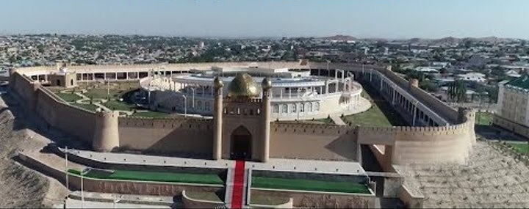
Таджикистан. Мугтепа в Ура-Тюбе (Истаравшан). Фото начала ХХ века. Город Истаравшан. Целостная регенерация древней крепости Мугтепа и строительство нового амфитеатра на его вершине, 2018 г.
На основе реконструкции и реставрации появилось новое направление – регенерация. Здесь сохраняются и подвергаются реконструкции исторические центры древних городов путем полного восстановления всей структуры с полным восстановлением целого архитектурного комплекса. Примером в Таджикистане стал исторический город Истаравшан, где полностью был подвергнут регенерации древний холм Мугтепа на основе научных исследований(VI-V вв. до н.э.). На вершине холма появился новодел - амфитеатр.

Slide 29
Узбекистан. Музей под открытым небом в Хиве. Ичан-Кала
В 70-80-х гг. ХХ века принял широкий размах создание музеев-заповедников (этнографических, историко-архитектурных, археологических), которое продолжился в новом столетии. Примером являются музеи под открытым небом в Узбекистане (древние Хива, Бухара, Самарканд, Карши, Термез), Казахстане (археологический заповедник под открытым небом «Отрар»), Туркменистане (археологический заповедник под открытым небом «Старая и Новая Ниса»), в Таджикистане (Гиссарский историко-культурный заповедник, археологический заповедник древнего Пенджикента, Историко-культурный «Заповедник Саразм») и др.

Slide 30
Таджикистан. Древнеземледельческий ранний город Саразм. Вид сверху на заповедник. Металлические покрытия устроены над главными объектами Саразма

Slide 31
Таджикистан. Проект музеификации протогорода Саразм (ПИ «Шахрсоз»). Генеральный план музея под открытым небом «Заповедник Саразм»

Slide 32
Таджикистан. Проект музеификации раннего города Саразм. Аксонометрический рисунок заповедника новыми покрытиями новых объектов

Slide 33
Проблемы:
На уровне таджикского государства, реконструкция и реставрация всегда являлась важнейшей задачей. Однако именно после обретения суверенитета государства встал остро вопрос о сохранении памятников культурного наследия в его первозданном виде.
Главным этапом на пути решения проблем реконструкции является экспертная оценка. В том числе техническая экспертиза конструкций для более точной оценки состояния здания и комплексное обследование объекта является началом восстановительных работ по реконструкции памятников. Огромное значение в сохранение исторического наследия, является реставрация здания.
Главной целью реставрации является сбережение и модернизирование технического состояния, архитектурных и исторических отличительных особенностях строения. Реставрация сооружений нужна в тех случаях, когда здания, за долгое время службы, начали разрушаться, постарели, а в будущем, потеряли собственные неповторимые качества.
В Таджикистане имеет большую необходимость в реставрации и реконструкции зданий без изменения его внешнего и внутреннего облика, сохранение идентичности объекта архитектурного наследия. За долгий период своего существования культурные наследия подвергались перестройкам и переделкам.

Slide 34
Заключение
На данный момент на территории Республики Таджикистан находится более 4-х тысячи памятников и объектов культурного наследия, которые нуждаются в реставрационных работах, ведь главной задачей реставрации является возвращение первоначального, максимально приближенного к оригиналу вида. Хотя на такие строительные работы потребуются значительные материальные средства, которых часто не хватает. Памятники архитектуры сносить гораздо дешевле чем реставрировать и восстанавливать. Именно по этой причине многие исторические строения городов и сел на территории Республики Таджикистан не реставрируются и не благоустраиваются. Эта политика может привести к тому, что через некоторое количество времени, не останется не одного строения, которое могло бы что-нибудь рассказать о прошлом нашего таджикского народа.
Задача реставрации постараться возвратить объектам культурного наследия максимально приближенный к первоначальному, оригинальному виду. Для этого надо следовать определенным в мире методам оценки как технического состояния, так и эксплуатационных качеств реконструируемых объектов, а также этапам проектирования архитектурно-реставрационного метода:
- предпроектный анализ, в него входит социологические исследования изучения материалов, архивных данных, которые ориентируются на выявления всего разнообразия требований к объекту;
- технические решения и их комплексная разработка, проекта реконструкции.
- решение компоновочных, оптимизационных, эстетических и оценочных задач, а также использование компьютерных технологий.

Slide 35
Литература:
Андреев Л.В. Основы реконструкции исторического города. Курс лекций. – М., 1982.
Грабарь И. Э. История русского искусства. - Т.1. - М.: изд. Кнебель, 1910; Т.2. - М., 1910-1911; Т.3. - М., 1912.
Гендель Э.М. Передвижка, подъём и выпрямление сооружений. — М.: Изд. «Узбекистан». Ташкент. 1975. – 270 с., ил.
Гендель Э.М. Инженерные работы при реставрации памятников архитектуры. М.: Стройиздат, 1980. – 199 с., ил.
Давид Д.А. Некоторые вопросы теории реставрации памятников архитектуры. // Сб. «Теория и практика реставрационных работ». – М., 1972.
Засыпкин Б.Н. Архитектурные памятники Средней Азии. Проблемы исследования и реставрации // В кн.: Вопросы реставрации. Вып. 2. М., 1928.
Консервация и реставрации памятники и исторических зданий / Перевод с французского. – М.: Стройиздат, 1978.
Массон М.Е. О постройке мавзолея Ходжа Ахмеда Яссави в г. Туркестане // Известия Среднеазиатского географического общества, т. 19. Ташкент, 1929.
Михайловский Е.В. Реставрация памятников архитектуры (развитие теоретических концепций). – М.: Стройиздат, 1971. – 96 с., ил.
Основы реставрации памятников архитектуры. Краткий конспект лекций. Учебное пособие. /Автор-составитель Р.С.Мукимов. – Душанбе: - АН РТ - ТТУ, 2006. - 280 с.

